Slide 1
시스템 프로그래밍
Git 사용 & karken
컴퓨터학부 2014105029 남상윤

Slide 2
목차
1.Git 개념
3.Git kraken 소개
5. 참고자료
2.Git 실습
4.Git kraken 실습

Slide 3
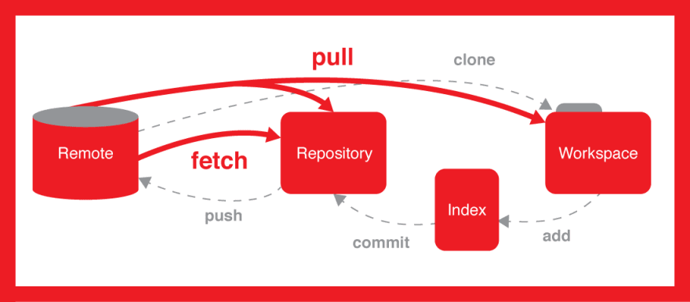
1. Git 개념
git 이란?
분산 버전 관리 시스템(프로그램)
2) 버전?

Slide 4
1. Git 개념
Git을 사용하는 이유!?
작업 일지 기록
2) 협업
3) 백업

Slide 5
1. Git 개념
git 사용 전 필요 개념 - Repository
1) Repository
- 파일 들이 저장되는 저장소
- 프로젝트 폴더
2) Repository 종류
- Remote repository(원격 저장소)
- Local repository(개인 저장소)

Slide 6
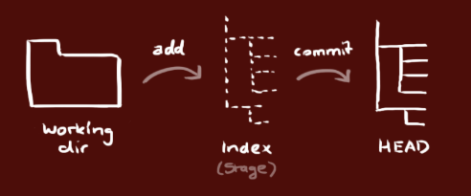
1. Git 개념
git 사용 전 필요 개념 : commit, stage (추가와 확정)
1) Stage(Index)
- commit을 통해 변경사항들이 반영되기 전 해당 변경사항의
이력들이 저장되는 공간
- 특정 파일, 코드를 수정 시 이력이 stage area에 기록
- 기록되는 행위를 stage 또는 staging
2) Commit
- 프로젝트(프로그램/기능)의 변경 이력
- 최종 확정본

Slide 7
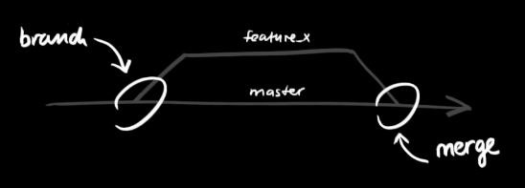
1. Git 개념
git 사용 전 필요 개념 : Branch
1) Branch
- 특정 commit으로부터 분기되는 포인터(환경)
- 각 개발자들이 개발을 진행하고 있는 환경 또는 흐름.

Slide 8
1. Git 개념
git 사용 전 필요 개념 : Merge
1) Merge
- 나눠진 브랜치를 다시 하나의 브랜치로 합치는 것.

Slide 9
1. Git 개념
git 사용 전 필요 개념 : Checkout!!!
1) Checkout
- 현재 위치한 커밋(버전)에서 다른 커밋(버전)으로 이동
- checkout으로 이전의 버전으로 되돌아 갈 수 있고(소스 스위칭),
다른 사람의 branch로 전환해 코드 진행 상황을 확인 가능
$ git checkout <commit 해시값 | branch_name>
> 로컬의 변경 내용을 변경 전 상태(head)로 되돌림
> 인덱스(stage)에 추가된 변경 내용과 새로 생성한 파일은 그대로 남음

Slide 10
1. Git 개념
git 사용 전 필요 개념 Clone, Push, Pull
1) Clone
- remote repository로부터 특정 프로젝트를 통째로 local repository에
다운 받음.
2) Push
- 현재 local repository의 변경사항들을 remote repository에 반영
- push를 해야 다른 사람들이 내 코드를 확인 가능
3) Pull
- remote repository에서 변경된 사항들을 local repository에 반영

Slide 11

2. Git 실습
git 설치 : ubuntu 환경
$ git --version // 우분투에는 기본적으로 git이 설치되어 있음.
Git이 설치되어 있지 않거나 최신 버전이 아니라면
$ sudo add-apt-repository ppa:git-core/ppa
$ sudo apt-get update
$ sudo apt-get install git
> 설치가 완료되면 $git --version 명령으로 설치 확인

Slide 12
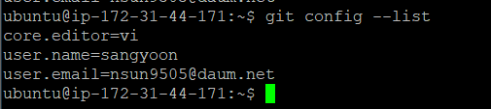
2. Git 실습
git 사용자 설정 : ubuntu 환경
- 사용자 정보 입력
$ git config --global user.name “user name” // 영어
$ git config --global user.email “example@knu.ac.kr”
- 사용자 정보 확인
$ git config --list

Slide 13
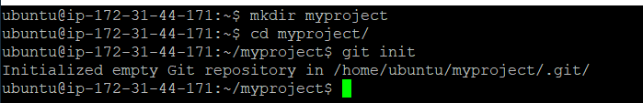
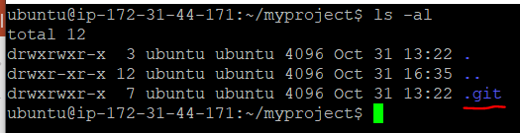
2. Git 실습
git local repository 생성 및 설정: ubuntu 환경
디렉토리 생성 후, 초기화
$ mkdir myproject
$ cd myproject
$ git init // 새로운 git 저장소 생성!
> git init 명령 수행 이후 .git 디렉토리 확인

Slide 14
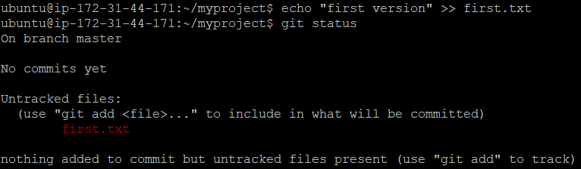
2. Git 실습
git 버전 관리 시작! : ubuntu 환경
myproject 디렉터리에서 first.txt 파일 생성
$ git status
Untracked : 관리 대상 X
Tracked : 관리대상 O.

Slide 15
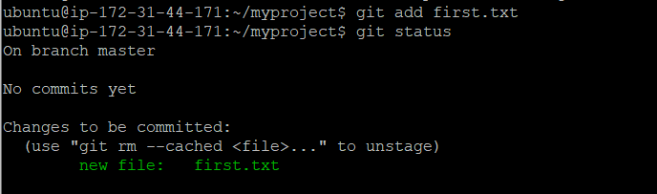
2. Git 실습
git 버전 관리 시작! : ubuntu 환경
변경된(새로 생성된) 파일을 인덱스에 추가( git add )
현재 상태 확인 ( git status )

Slide 16
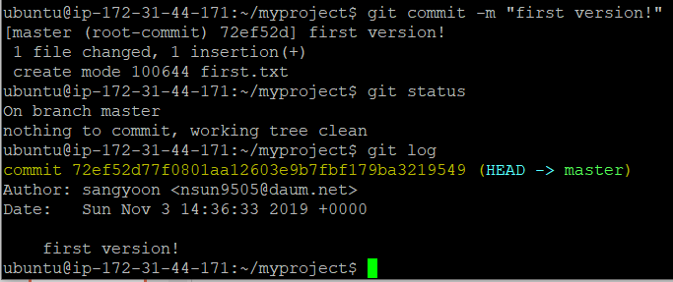
2. Git 실습
git 버전 관리 시작! : ubuntu 환경
- 변경 내용을 확정 : 버전 생성! ( git commit –m “이번 commit에 대한 설명” )
Commit 정보 확인 ( git log )

Slide 17
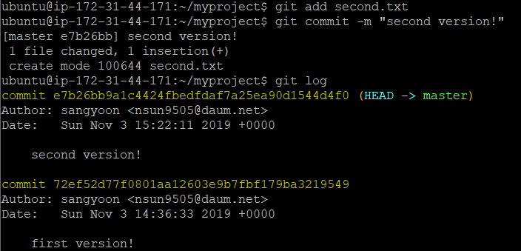
2. Git 실습
git 버전 관리 시작! : ubuntu 환경
- 두 번째 파일 생성 및 버전 생성 ( git add, git commit )

Slide 18
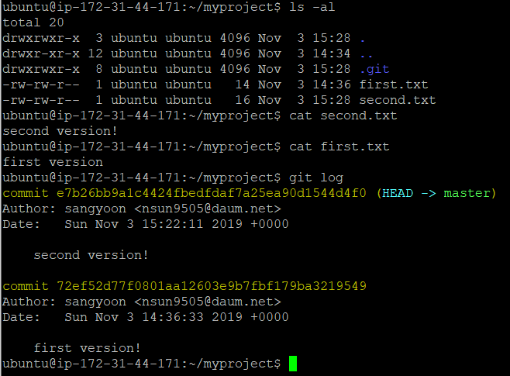
2. Git 실습
git 버전 관리 시작! : ubuntu 환경
- 현재 commit 상태 및 local repository 파일 확인 ( git log, ls –al )

Slide 19
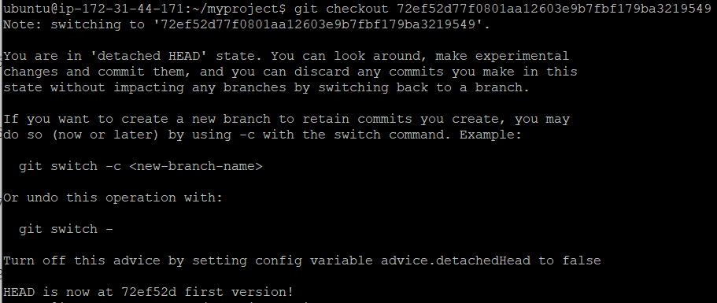
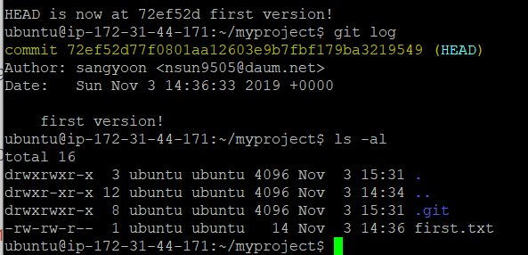
2. Git 실습
git 버전 관리 시작! : ubuntu 환경
로컬 변경 내용 되돌리기 ( git checkout, ls –al, cat )
$ git checkout <checkout 해시값>
second.txt는 어디로???

Slide 20
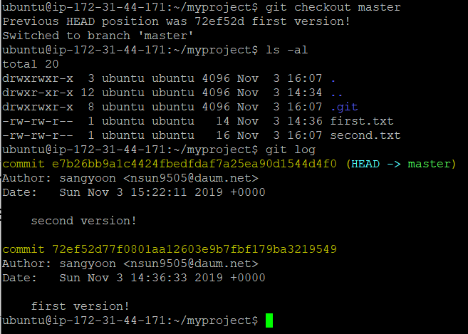
2. Git 실습
git 버전 관리 시작! : ubuntu 환경
최신 commit으로 돌아가기 ( git checkout, ls –al, cat )
$ git checkout master

Slide 21
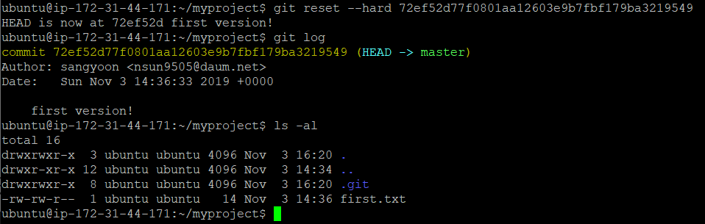
2. Git 실습
git 버전 관리 시작! : ubuntu 환경
로컬에 있는 모든 변경 내용의 commit을 포기하려면(= 완전히 돌아간다면)
> git reset –hard <commit 해시값 | etc.. >

Slide 22
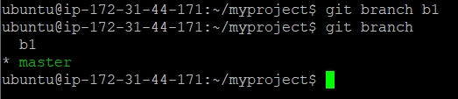
2. Git 실습
git 버전 관리 시작! : ubuntu 환경
- Branch 다루기
> 안전하게 격리된 상태에서 무언가를 만들 때 사용! ( git branch )
> branch 생성 ( $ git branch <branch_name> )
> branch 리스트 확인 ( $ git branch )
: 현재 master branch를 가리키는 중!

Slide 23
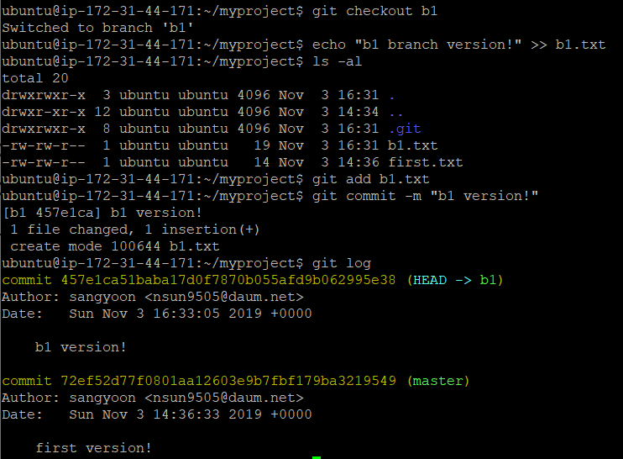
2. Git 실습
git 버전 관리 시작! : ubuntu 환경
b1 branch로 이동 ( $ git checkout b1 )
b1 branch에서 작업 ( echo, git add, git commit )
Log 확인! ( $ git log )

Slide 24
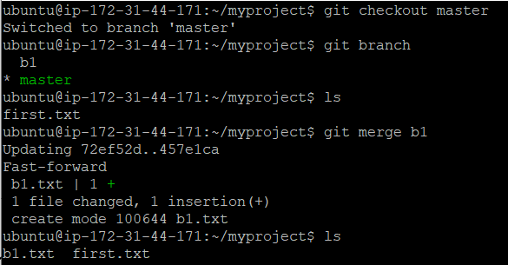
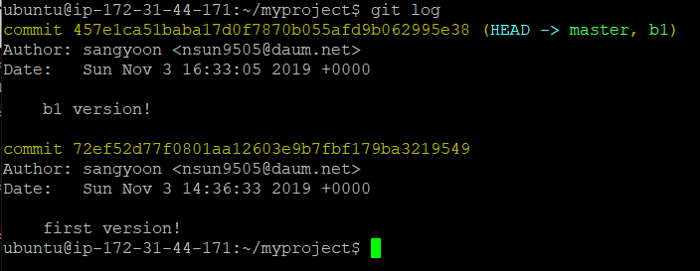
2. Git 실습
git 버전 관리 시작! : ubuntu 환경
합치기! (git merge)
Master branch로 이동 후 merge ( git checkout, git merge )

Slide 25
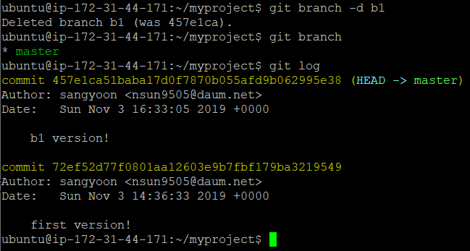

2. Git 실습
git 버전 관리 시작! : ubuntu 환경
필요 없는 branch 삭제! ( git branch –d <branch name>

Slide 26
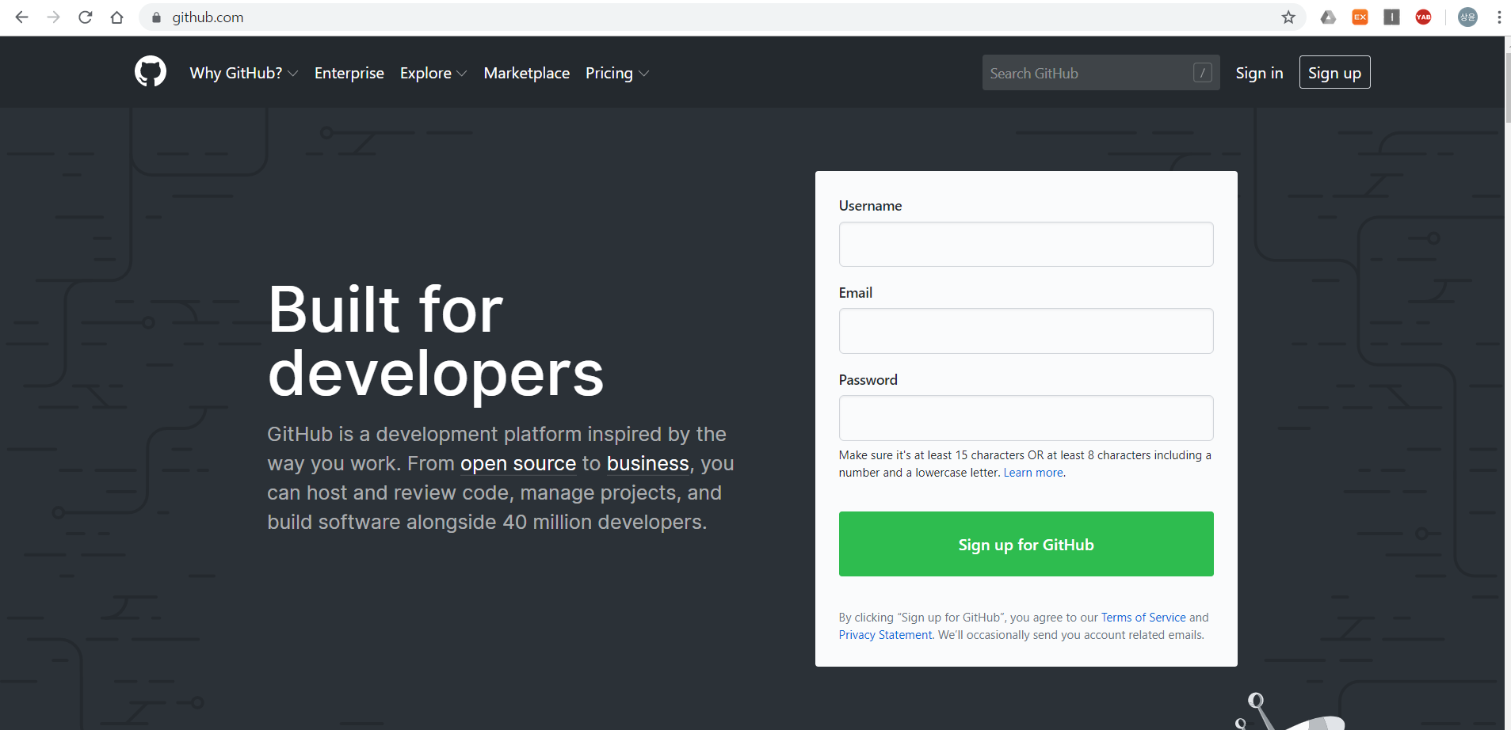
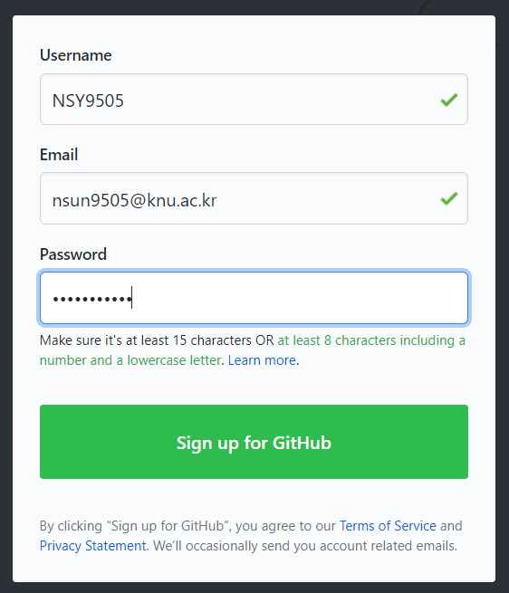
2. Git 실습
github 가입 및 remote repository 생성
정보 입력 후 sign up for github 클릭

Slide 27
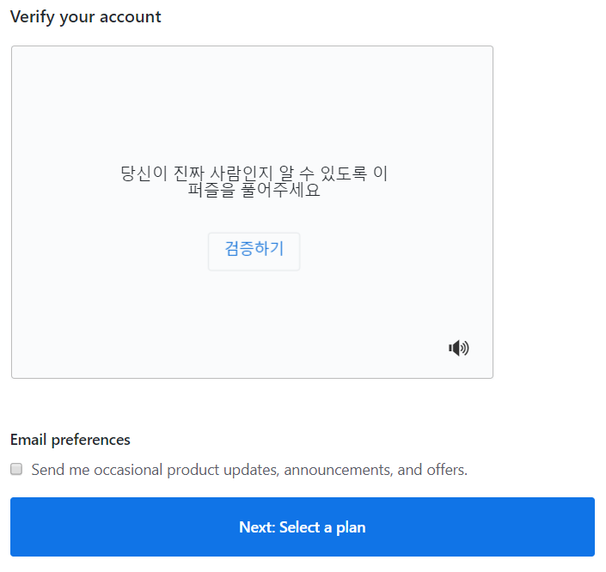
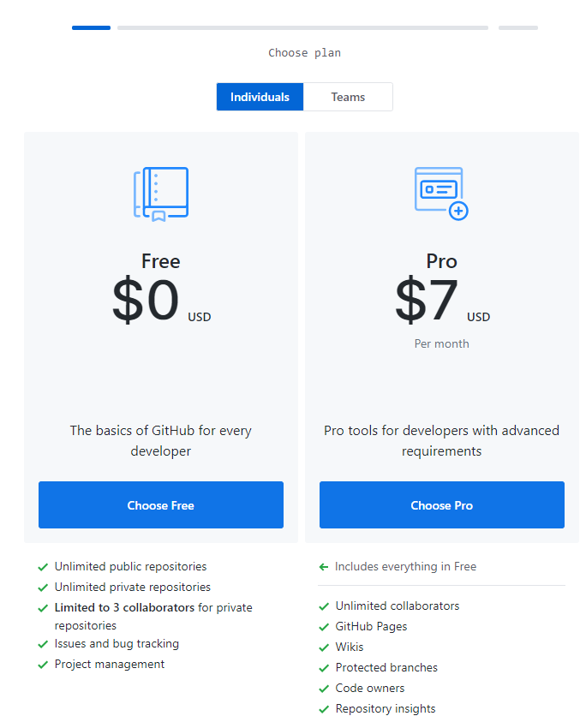
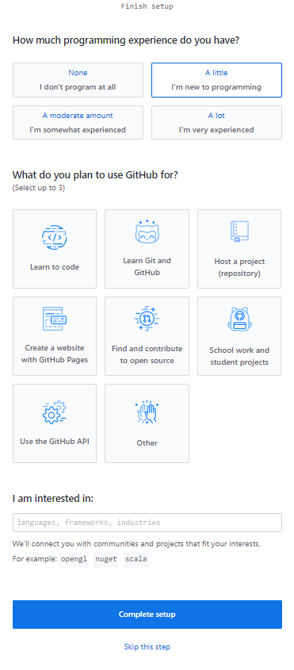
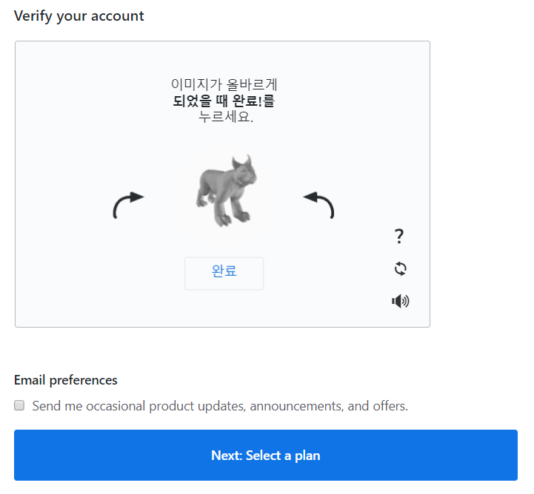
2. Git 실습
github 가입 및 remote repository 생성
가입하기(cont’)
1
3
2
4

Slide 28
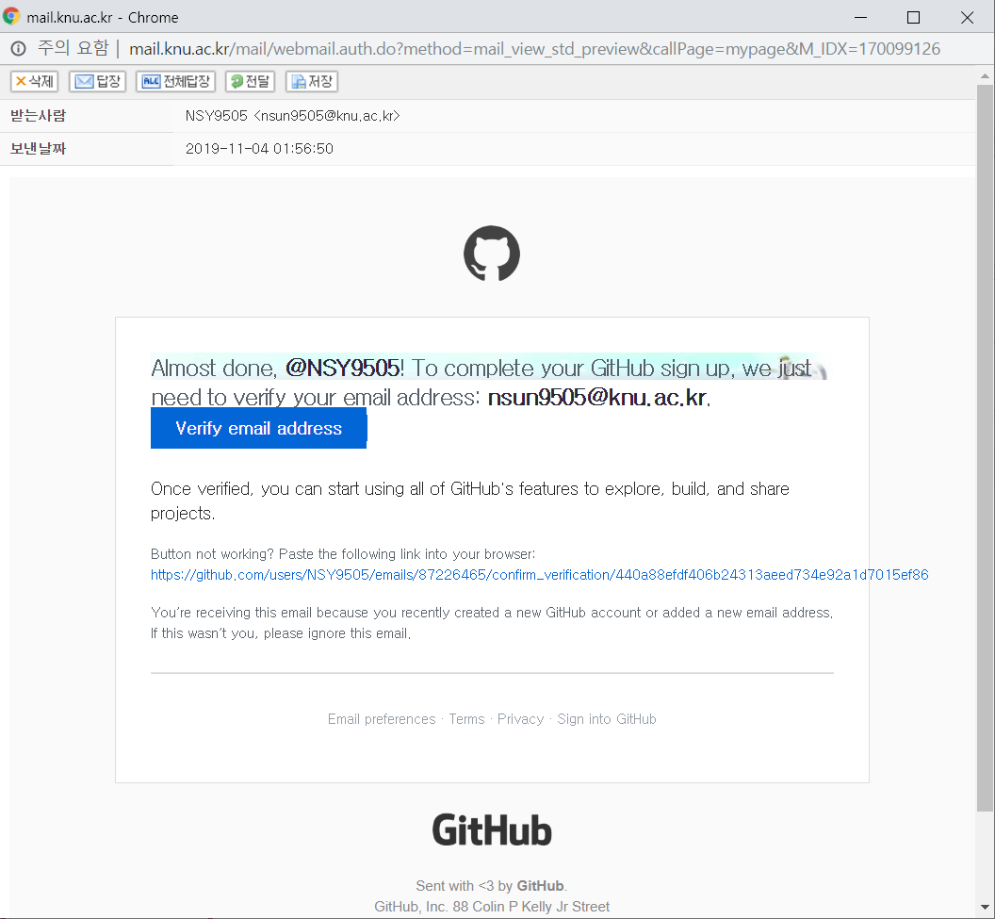
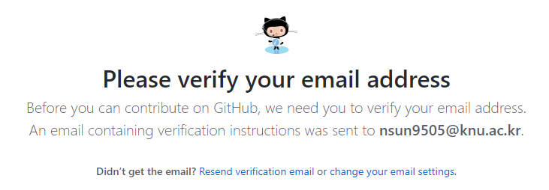

2. Git 실습
github 가입 및 remote repository 생성
가입하기(cont’)
1
3
2

Slide 29
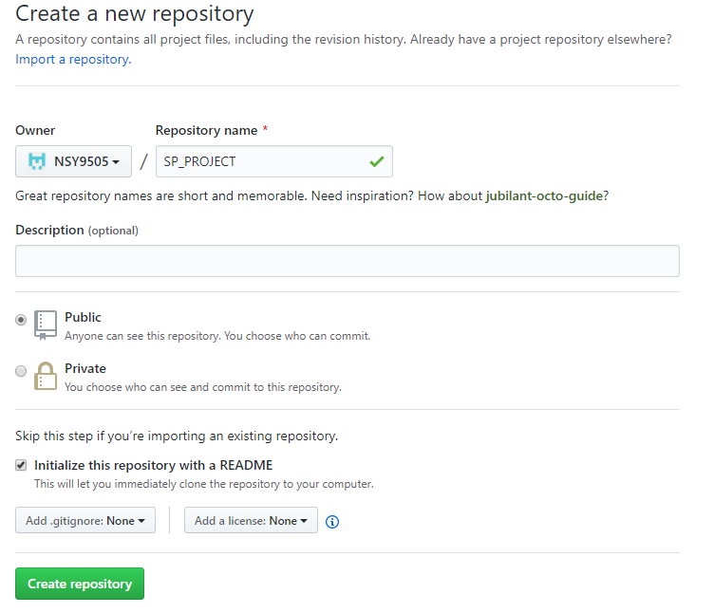
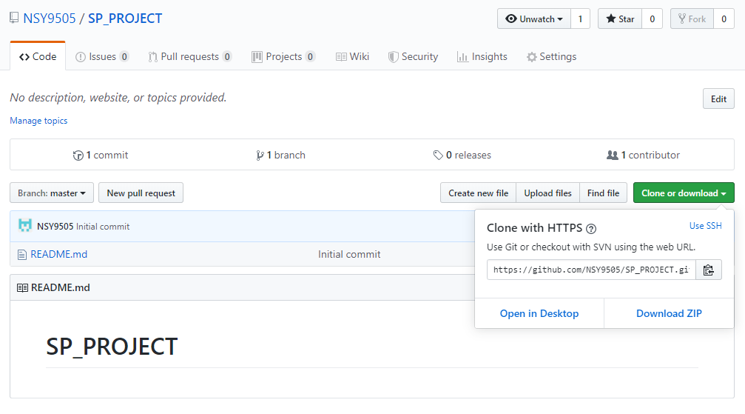
2. Git 실습
github 가입 및 remote repository 생성
- remote repository 생성
1
3
복사!
2

Slide 30
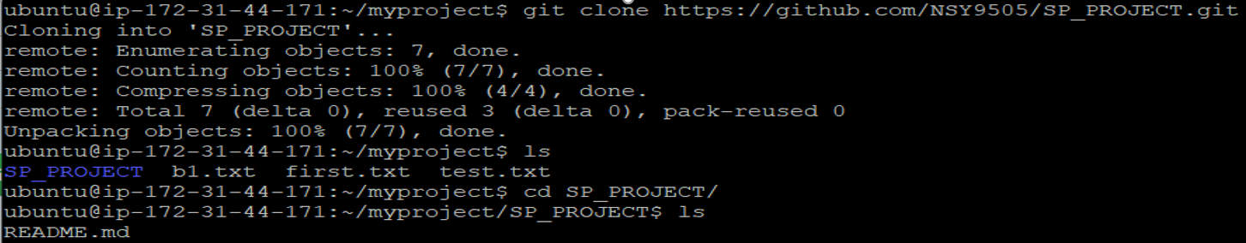
2. Git 실습
github 가입 및 remote repository 생성
Remote repository clone (클라이언트 상에 아무 것도 없을 때)
$ git clone https://github.com/NSY9505/SP_PROJECT.git

Slide 31
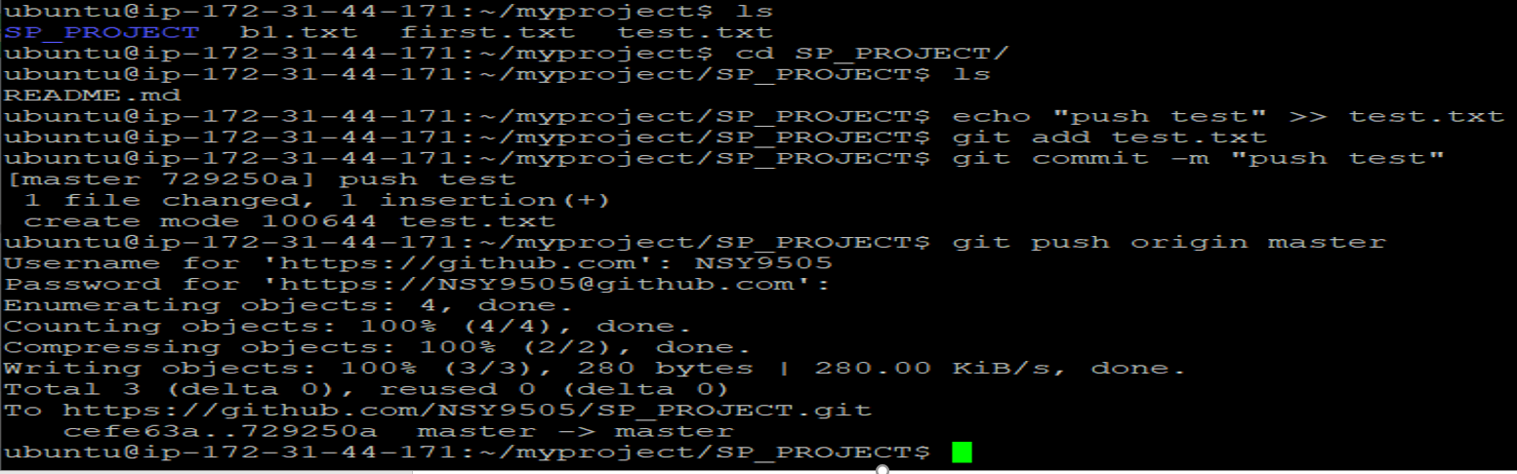
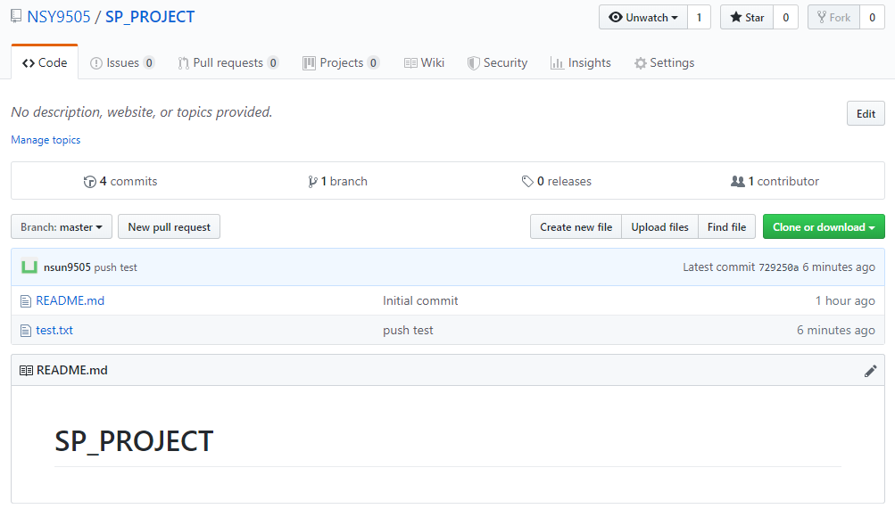
2. Git 실습
github 가입 및 remote repository 생성
Remote repository push ( 새로운 파일 생성 후 push )
$ git push origin master // origin(clone시 자동 alias) master(master branch)

Slide 32
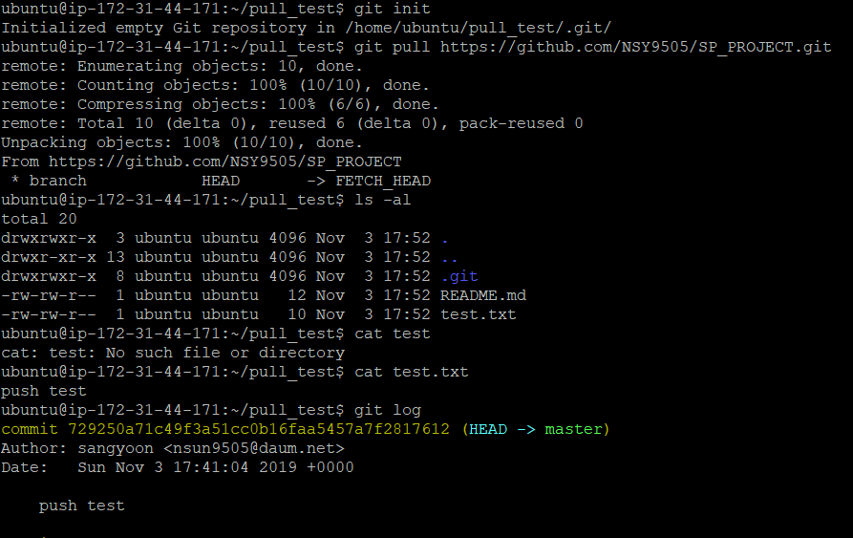

2. Git 실습
github 가입 및 remote repository 생성
Remote repository pull ( 다른 폴더 생성 후 pull )
$ git pull <address>
2
1

Slide 33
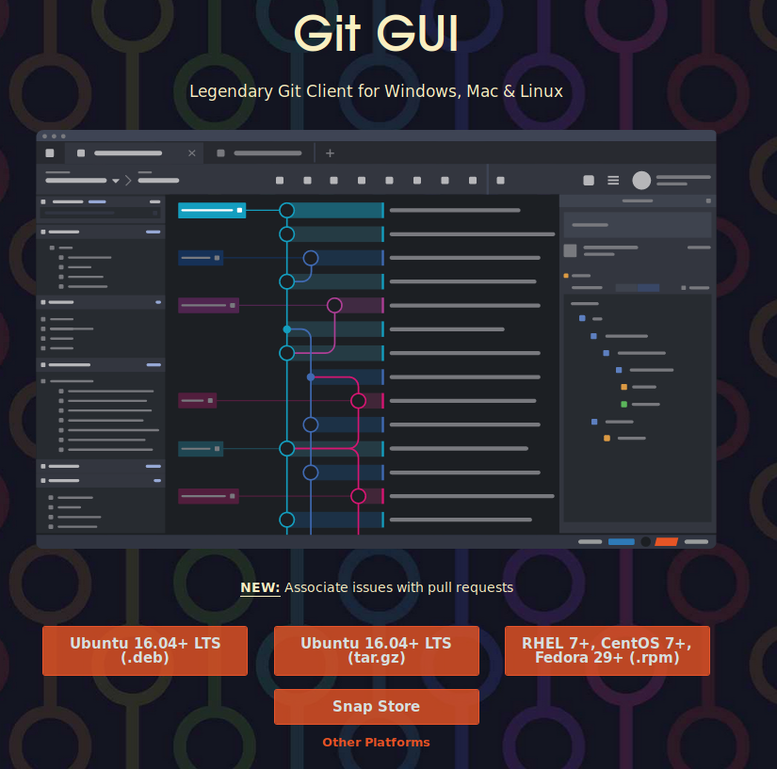

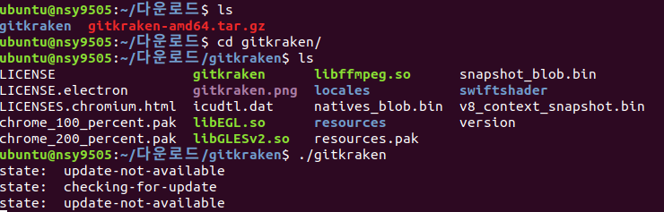
3. Git Kraken
Git Kraken?
Git kraken : GUI를 통해 코드를 관리 및 업로드 할 수 있게 해주는 GUI 툴
Gitkraken.com 에서 다운로드
2
1
3

Slide 34
3. Git Kraken
Git Kraken?
wget https://release.gitkraken.com/linux/gitkraken-amd64.tar.gz
tar -xvzf gitkraken-amd64.tar.gz

Slide 35
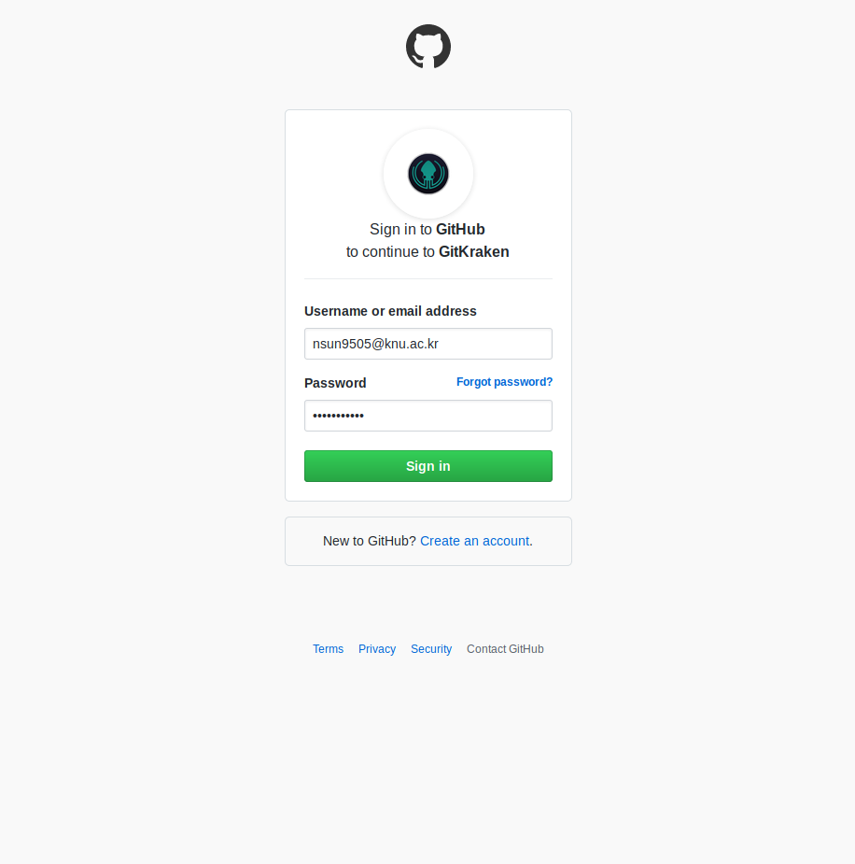
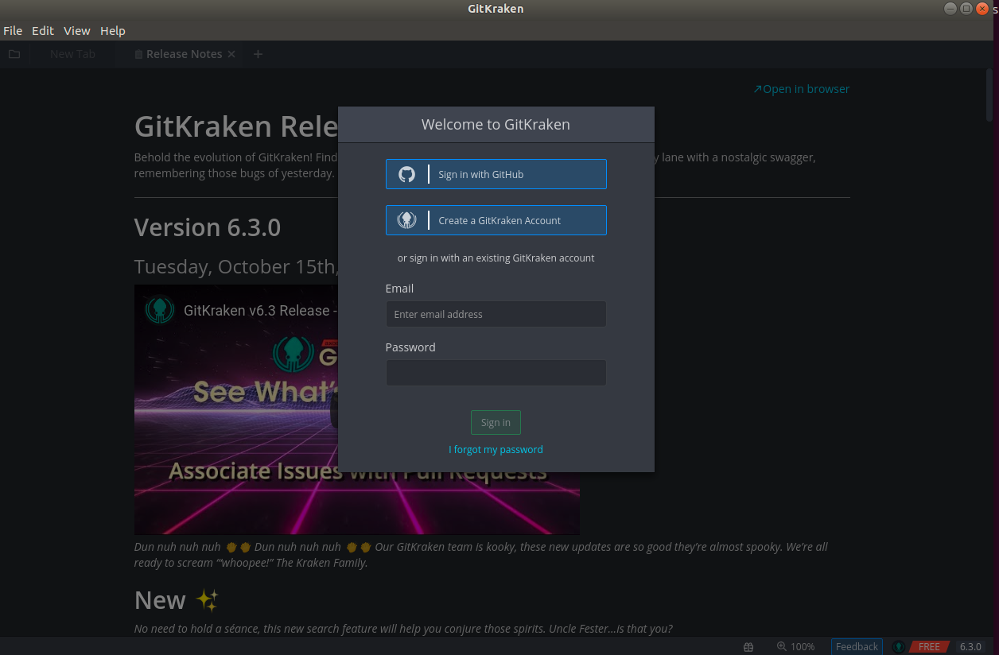

4. Git Kraken 실습
Git Kraken
Github id/pw 입력

Slide 36
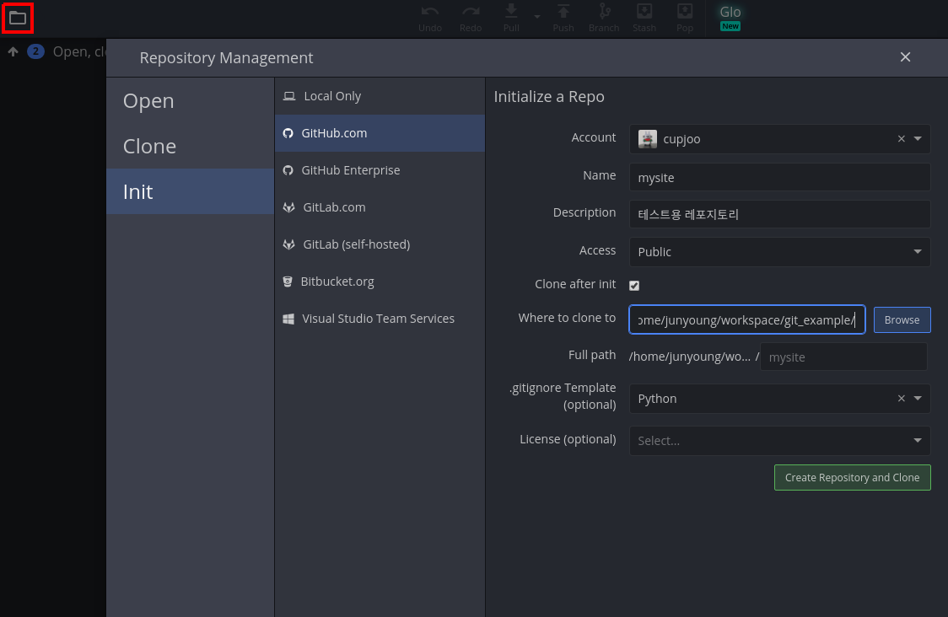
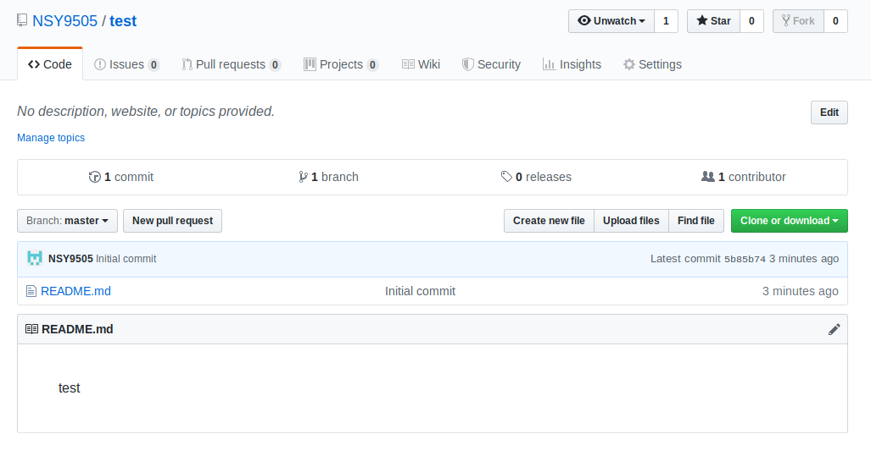
4. Git Kraken 실습
Git Kraken
Git remote repository 생성(예시)
https://cupjoo.tistory.com/9

Slide 37
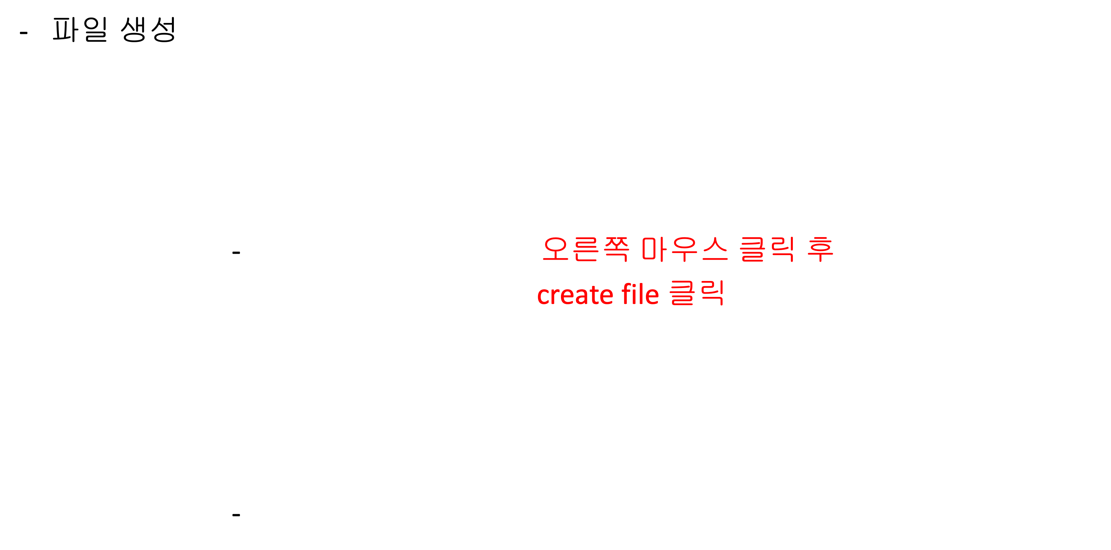
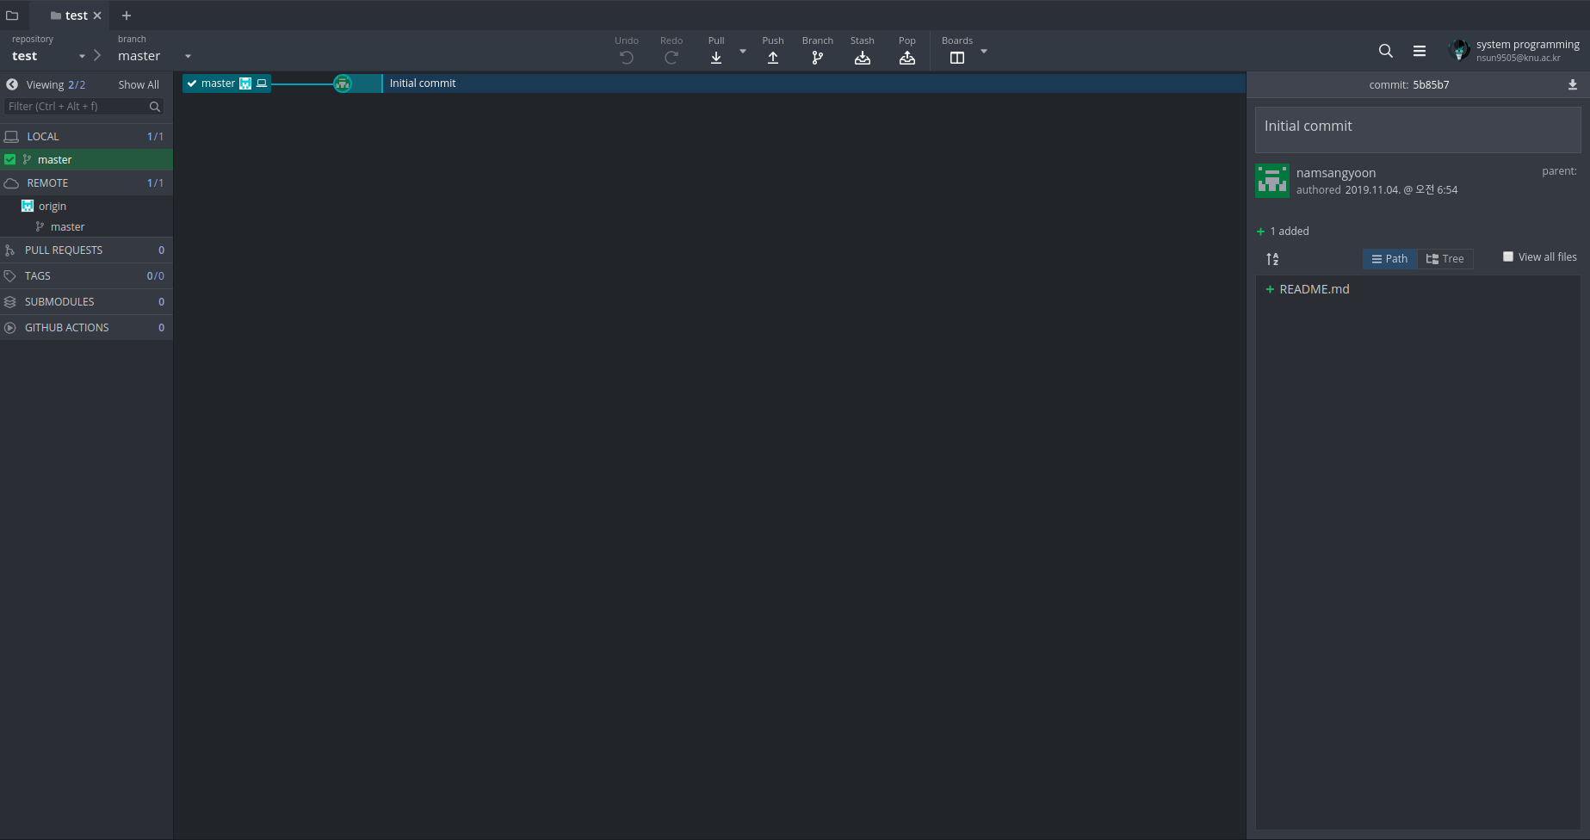
4. Git Kraken 실습
Git Kraken

Slide 38
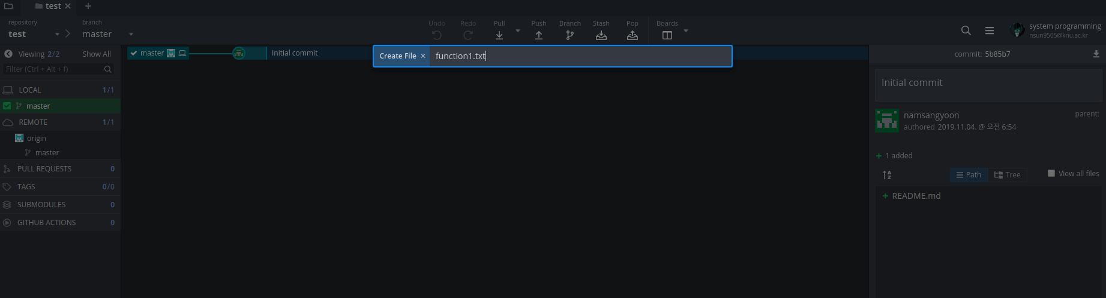
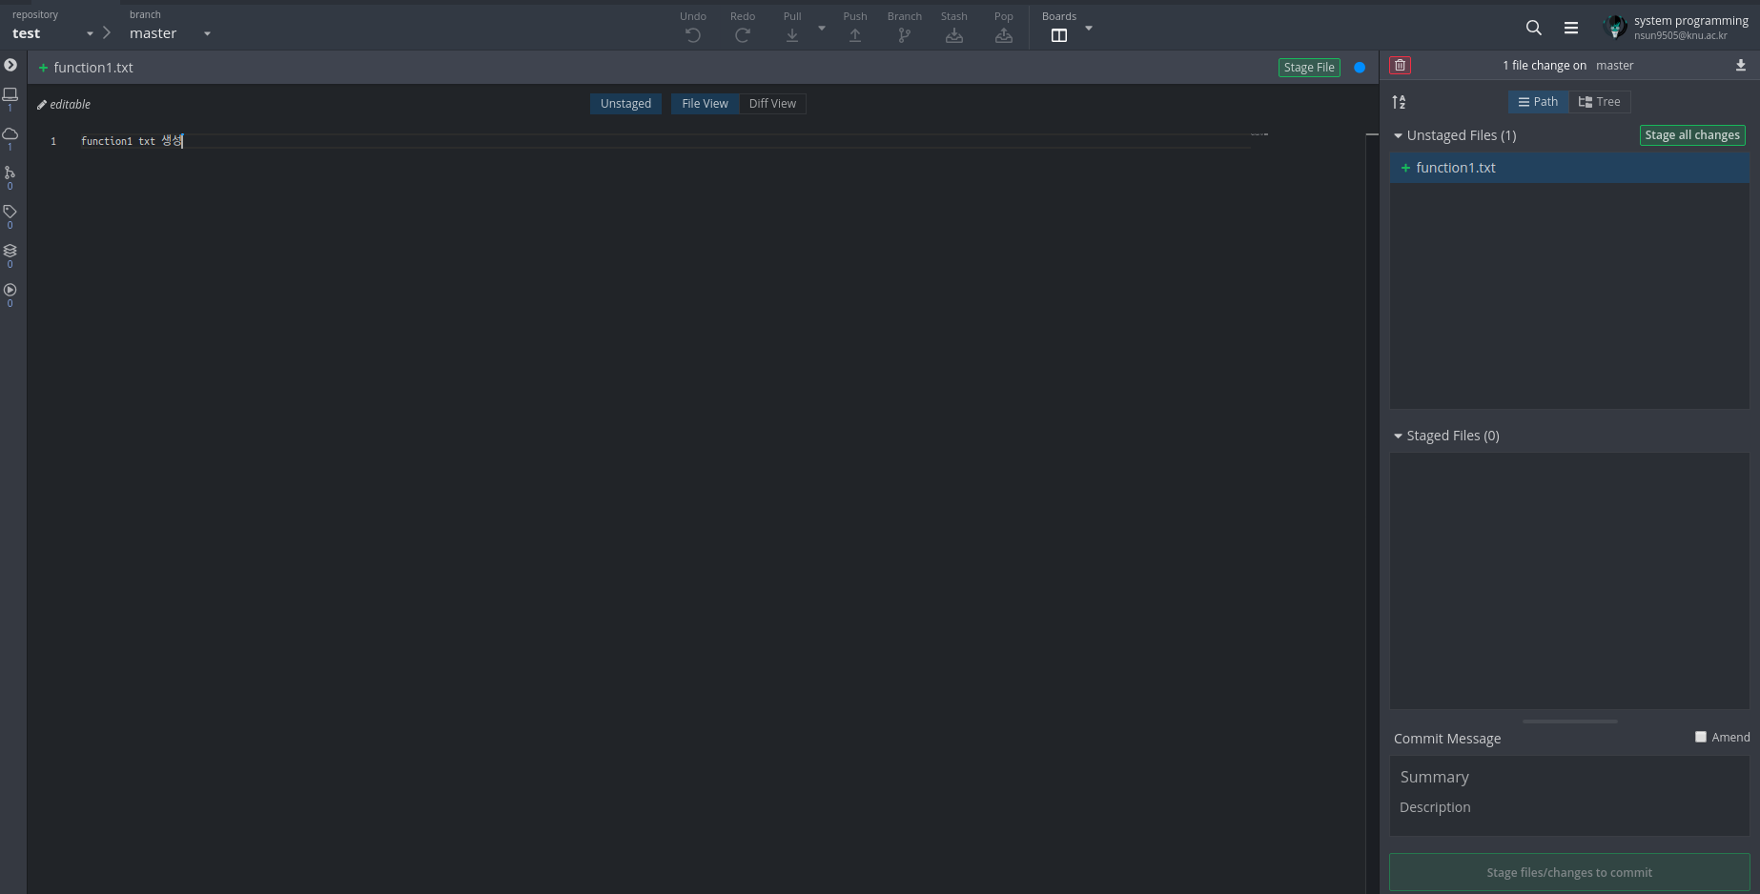
4. Git Kraken 실습
Git Kraken
Function1.txt 생성 및 작성

Slide 39
4. Git Kraken 실습
Git Kraken
Function1.txt stage ( stage all changes 클릭 )

Slide 40
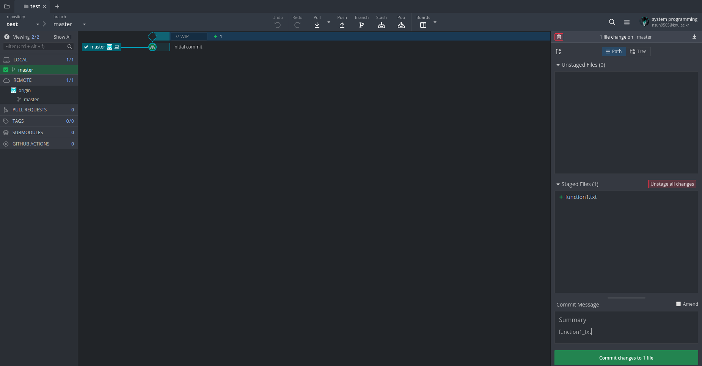
4. Git Kraken 실습
Git Kraken
Function1.txt commit (commit message 작성 후 commit 버튼 클릭 )

Slide 41
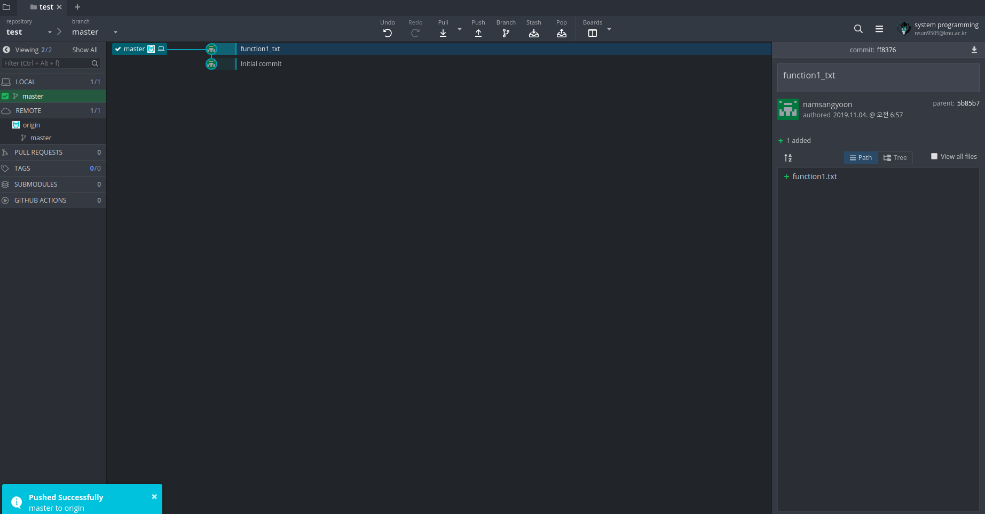
4. Git Kraken 실습
Git Kraken
Function1.txt push

Slide 42
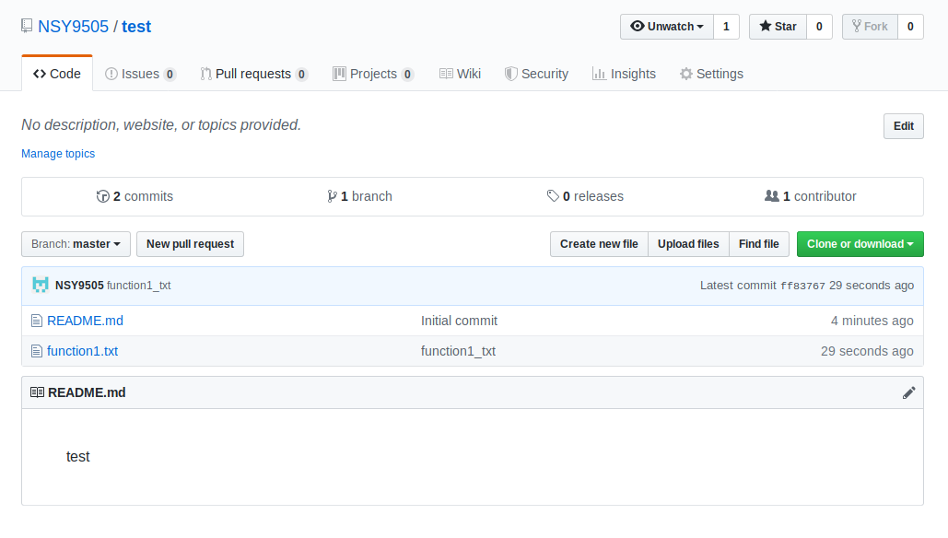
4. Git Kraken 실습
Git Kraken
Function1.txt remote repository에서 확인!

Slide 43
5. 참고자료
Git 참고자료
Git Pro : https://git-scm.com/book/ko/v2
Git 간편 안내서 : https://rogerdudler.github.io/git-guide/index.ko.html
https://backlog.com/git-tutorial/kr/intro/intro1_1.html (누구나 쉽게 이해할 수 있는 Git 입문)
Git, git kraken : https://cupjoo.tistory.com/6?category=749845

